Slide 1
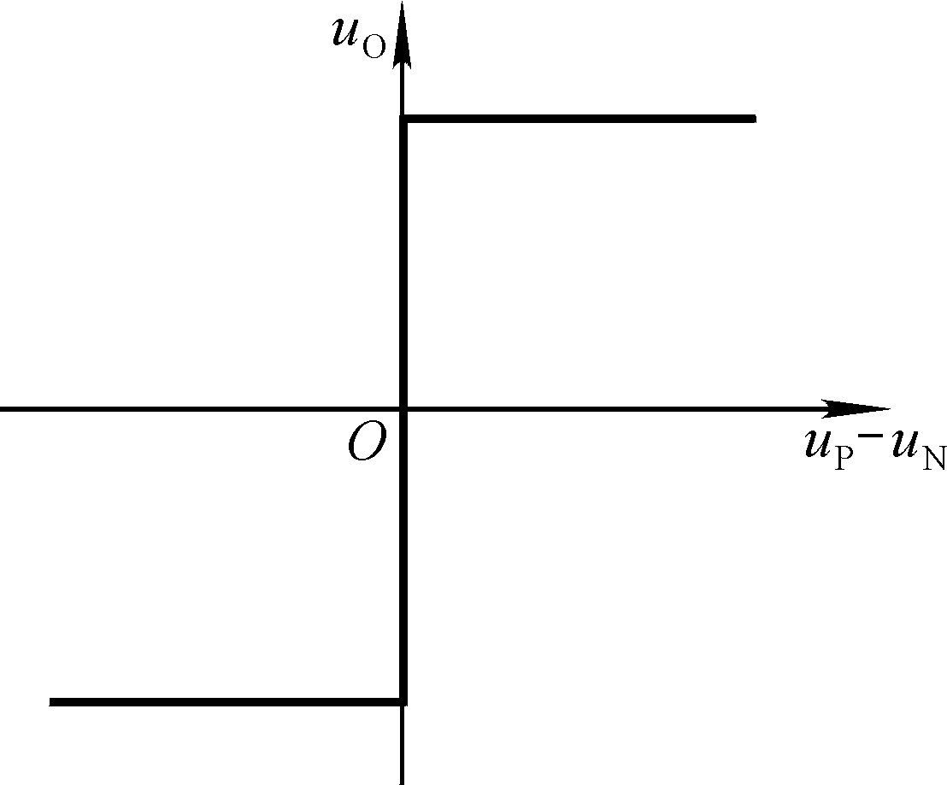
7. 集成运放在模拟运算方面的应用
理想运放工作在线性区
理想运放

Slide 2
理想运放工作在线性区的分析依据
ii
1.“虚断路”原则
+
u_{O}
i_{i}
u_{i}
=
对于理想运放
u_{i}
rid
+
r_{id}
r_{id}
,
ii≈ 0
–
相当于两输入端之间断路
2.“虚短路”原则
工作在线性区
u_{o}
+
u_{i}
u
u
u_{i}
u_{O}
=
–
=
+
–
A_{od}
+
–
A_{od}
u_{i} ≈ 0
对于理想运放
,
∴ u
u
≈
相当于两输入端之间短路
–
+

Slide 3
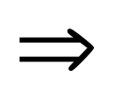
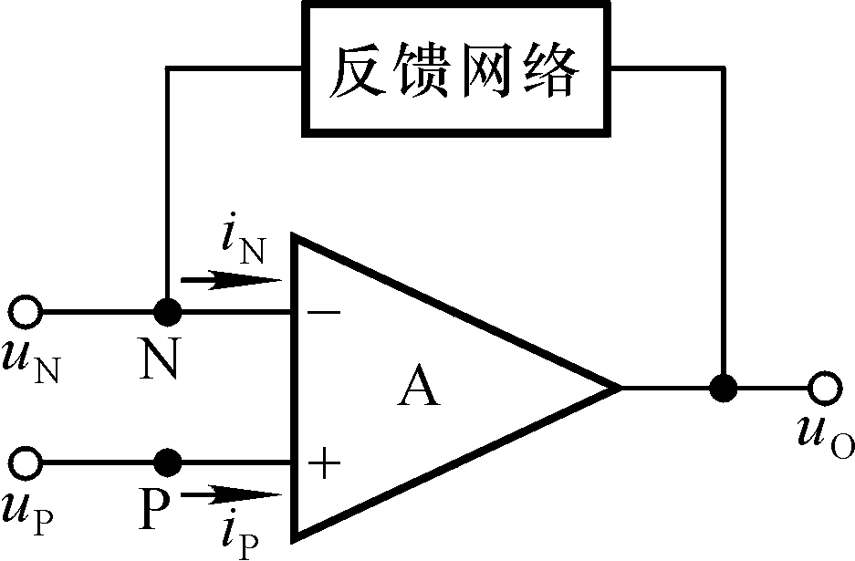
理想运放工作在线性区
满足虚短虚断
深度负反馈
满足虚短虚断
理想运放工作在线性区的必要条件：
必须引入深度负反馈。
肯定有负反馈

Slide 4
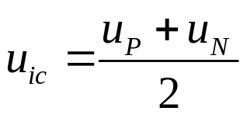
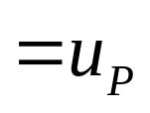

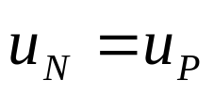

共模输入信号:
1.比例运算电路
1. 反相比例运算电路
i_{f}
R_{F}
差模输入信号?
R_{F}引入电压并联负反馈
ii
u
虚断虚短
i
i_{i} =
i_{f}
R₁
u
u_{i}
u
R₂
o
i_{i}= —–
i_{f} = – —
o
R₁
R_{F}
平衡电阻
R₂= R₁// R_{F}
减小失调电流的影响
故有：
R_{F}
若R_{F}=R₁，则u_{o}=-u_{i}
该电路称反相器
u_{o}= ⎯ u_{i}
R₁

Slide 5
例: 反相比例运算电路
平衡电阻?
设: R_{F}>>R₄ , 求A_{uf}
i_{f}
R_{F}
解：
由 R_{F}>>R₄ ,
i_{i}
R₄
u_{o}=
u_{o}
得
'
R₃
+
R₄
u
u
R₁
u
i
o
i_{i} = —
虚短虚断
i
R₁
u_{o}
R₃
i_{f} = –
'
R₂
R_{F}
u_{o}
'
R₄
1
R₄
= –
u_{o}
R_{F}
R₃
+
R₄
u_{o}
A_{uf} = = –
R_{F}
R₃
i_{f} = i_{i}
有：
(1+ )
u_{i}
R₁
R₄

Slide 6
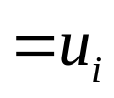
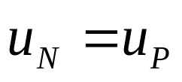
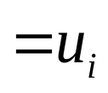
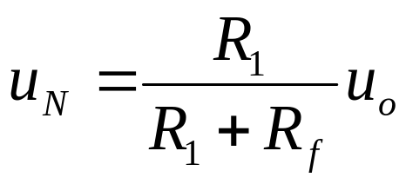
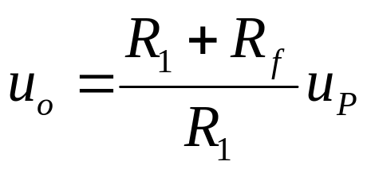
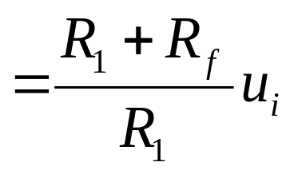
2. 同相比例运算电路
共模输入信号:
R_{F}
R_{F}引入电压串联负反馈
虚断虚短
u_{f}
R
1
u
u
o
R
i
2
故有：
R₂= R₁// R_{F}
平衡电阻
要求KCMR很大的运放
同相比例运算

Slide 7
同相跟随器
u_{o} = u_{i}
u_{o}
u_{i}

Slide 8
2. 反相加法运算电路
因运放工作在线性区,也可用叠加原理
u_{i1}
i₁
i_{f}
Ｒ
Ｒ
1
F
u_{i2}
i₂
Ｒ
2
i₃
Ｒ
u_{i3}
3
Ｒ
u
P
o
R_{P}= R₁//R₂//R₃// R_{F}
u = – ( ⎯ + ⎯ + ⎯ )
R_{F}
u_{i1}
R_{F}
u_{i2}
R_{F}
u_{i3}
o
R₁
R₂
R₃

Slide 9
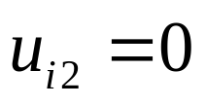
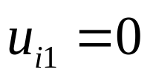
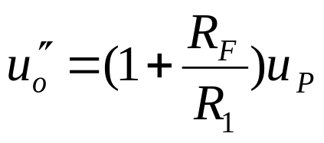
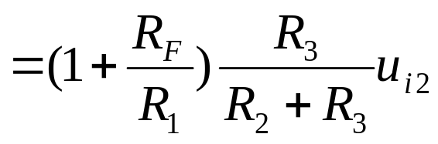
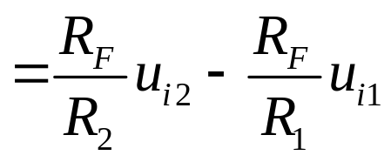
R_{F}
3 减法运算电路
运放工作在线性区
应用叠加定理进行分析
R₁
u_{i1}
当 时
R₂
R
u_{i2}
u
u'
=
−
F
u
o
R
i1
o
1
R₃
当 时
R_{F}
R_{F}
= (1+ ⎯ ) ⎯⎯ u_{i2}
u
R₃
- ⎯ u_{i1}
_{o}
R₁
R₂ + R₃
R₁
R₂//R₃= R₁// R_{F}

Slide 10
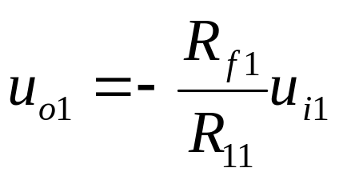
应用举例：试求u_{o}与ui1, ui2的关系
R
f1
R
R
R
12
u
11
f2
u
_{i1}
_{i2}
u
_{o1}
R
u
R
13
o
21
R
22
R
R
u
=
−
f2
u
−
f2
u
o
R
i2
R
o1
12
13
R
R
R
= —– • —– – —
u
f1
f2
u
f2
u_{i2}
o
R
R
i1
R
11
13
12

Slide 11
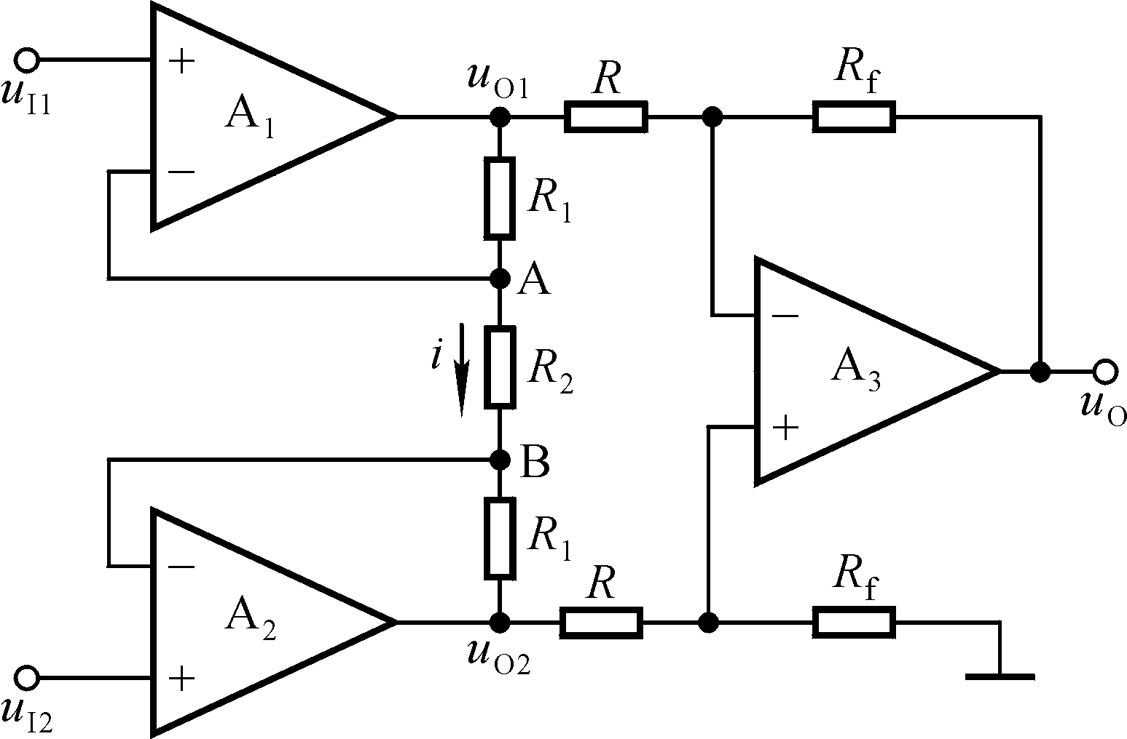


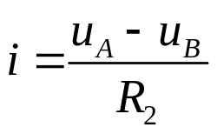
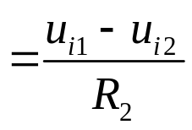
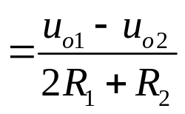
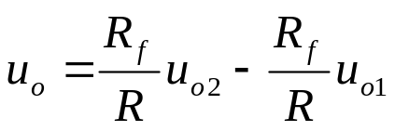
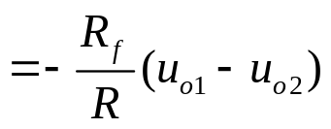
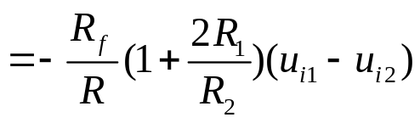
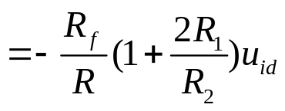
求uo(ui1, ui2)的关系

Slide 12
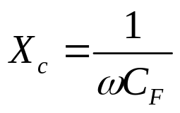
4 积分和微分运算电路
只在输入ui为正弦才成立
1. 积分运算电路
u_{C}
du_{C}
dt
i_{C}
C_{F}
i_{C} =
永远成立
C_{F} —–
i_{i}
虚断虚短
u
u
Ｒ
i
１
i_{C} =
i
i_{i} = ——
u_{o}
R₁
u_{O}= – u_{C}
Ｒ₂
CF比耦合电容小3个数量级,比极间电容大
u
１
∫
u_{i}dt
可得
= – ——–
o
C_{F}
R₁•
CF在中频起作用

Slide 13
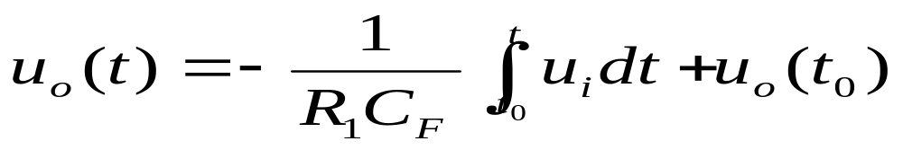
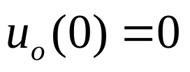

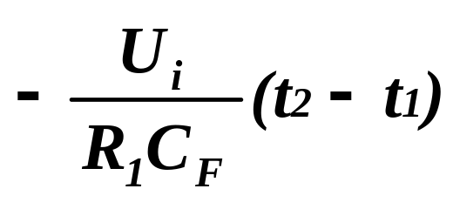
则:
设
u_{i}
注意: uo ≤ Uom
U_{i}
t₁
t₂
0
t
u_{o}
0
t
反相积分电路

Slide 14
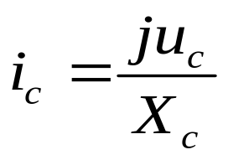
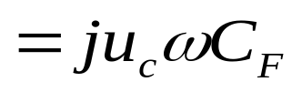
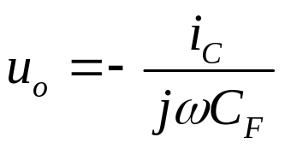
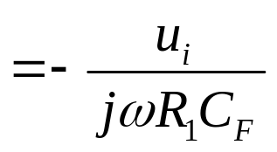
若输入ui为正弦信号
u_{C}
i_{C}
C_{F}
虚断虚短
i_{i}
u
i_{C} =
i
u
i_{i} = ——
Ｒ
R₁
i
１
u_{o}
u_{O}= – u_{C}
Ｒ₂
可得
u
１
∫
u_{i}dt
= – ——–
o
C_{F}
R₁•

Slide 15
2. 微分运算电路
由于微分和积分互为逆运算，
将电容与电阻位置对调即可。
若输入为方波
则输出波形为
Ｒ_{F}
u_{i}
C₁
u
u_{O}
u_{o}
i
u
Ｒ
_{输出与输入}
_{的关系式为}
du_{i}
dt
= – R_{F} C₁ –—
o

Slide 16

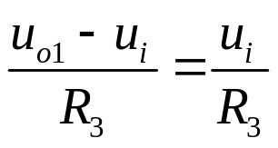
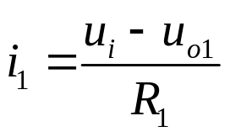
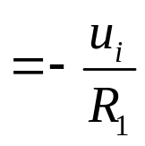

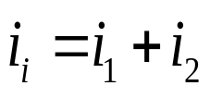
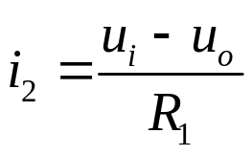
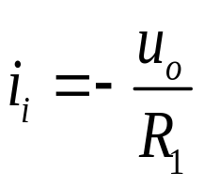
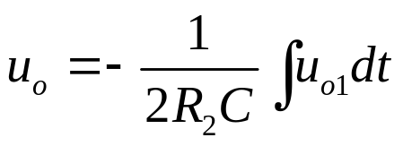
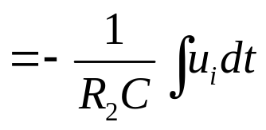
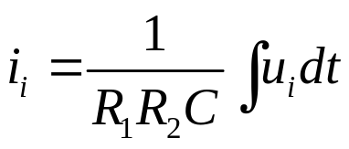
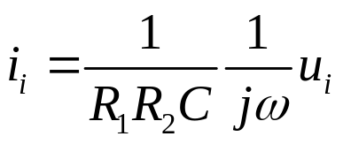
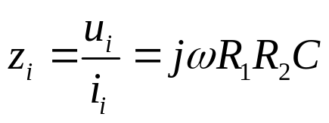
i2
R1
回转器
R1
C
i1
ii
2R2
uo1
ui
+
A1
-
A2
uo
-
+
R3
R3
1. 求ui, ii的关系
２. 求电路输入阻抗表达式，说明该电路有何功能

Slide 17



+5V
C1
－
＋
uＯ
ui
C２
单电源运放（微型话筒前置放大器）
C1,C2为耦合电容，求静态输出及交流放大倍数

Slide 18
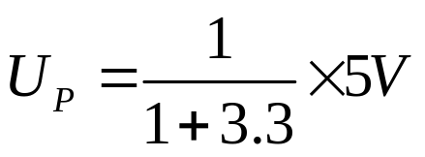

+5V
－
＋
UO

Slide 19
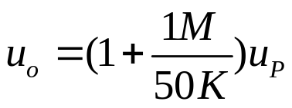
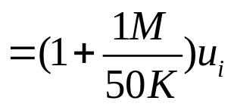
－
＋
uo
ui

Slide 20
应用举例：试求u_{o}与u_{i}的关系
u
100kΩ
10kΩ
i
0.1μF
50kΩ
100kΩ
A₁
u
u
o1
A₂
o
150kΩ
u
u
A₃
o2
o3
50kΩ

Slide 21
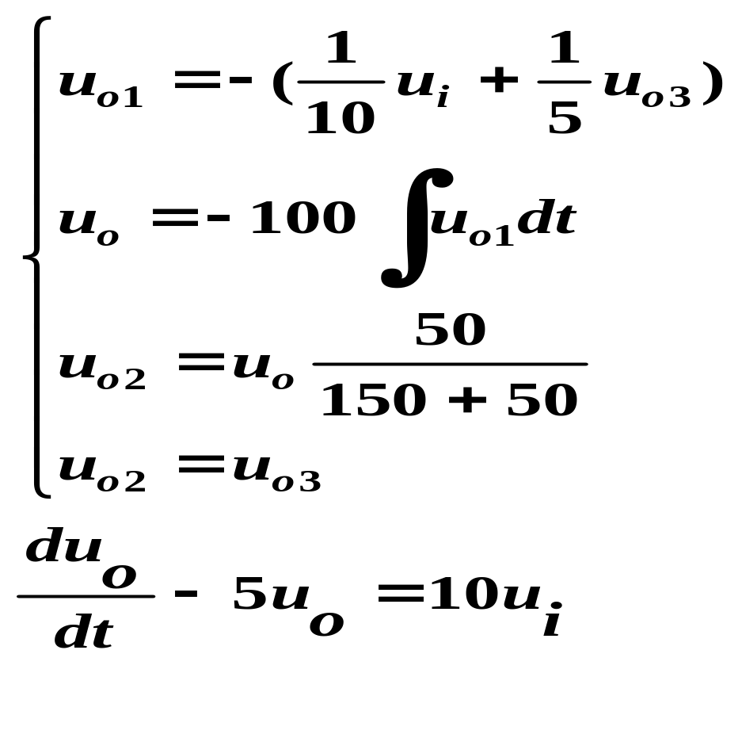

Slide 22
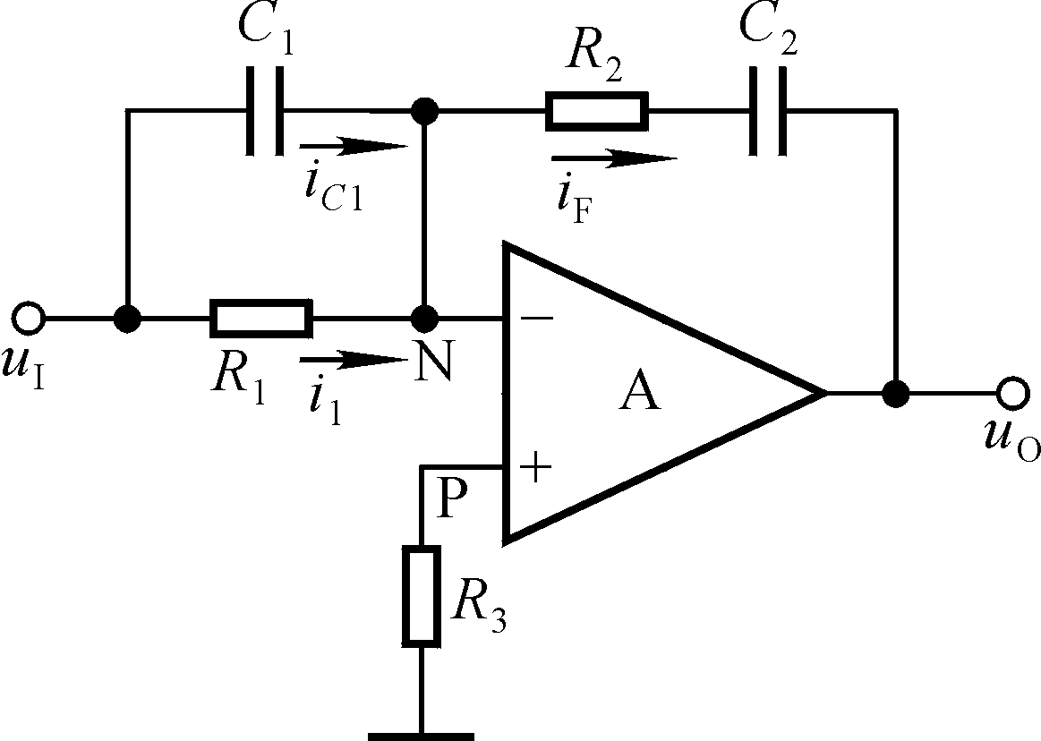


例：自动控制中的PID调节器

Slide 23
7.3 有源滤波电路
使有用频率信号通过，抑制或衰减无用频率信号。
无源滤波
有源滤波

Slide 24

滤波器的分类
理想滤波电路的幅频特性

Slide 25

图7.3.2 低通滤波器的实际幅频特性

Slide 26





图7.3.3 RC低通滤波器及其幅频特性
无RL:
有RL:
无需提供额外电源
带载能力差

Slide 27

图7.3.4 有源滤波电路
需提供额外电源
带载能力强

Slide 28









有源滤波特性的描述，用“传递函数”：
滤波电路
时，有
其中：
——幅频响应
—— 相频响应

Slide 29





图7.3.5 一阶低通滤波电路
滤波同时可放大
带载能力强

Slide 30



图7.3.6 一阶低通滤波电路的幅频特性

Slide 31




图7.3.7 简单二阶低通滤波电路

Slide 32



图7.3.8 简单二阶低通滤波电路的幅频特性

Slide 33
作业:
7.10-7.11,
7.15, 7.16

